Slide 1


Comment insérer une vignette
Notes:
Dans ce module, nous expliquerons les 2 méthodes pour associer une vignette à un enregistrement.

Slide 2
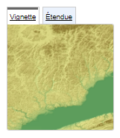
Une vignette
C’est …
Un aperçu visuel de l’information géospatiale rendue disponible. La vignette est associée à l’enregistrement.
Deux méthodes …
Charger un fichier image (PNG ou Jpeg) dans le catalogue
Insérer le lien d’un fichier image dans l’enregistrement de métadonnées
Recommandation …
Une image carrée
Notes:
La vignette donne un aperçu visuel de l'information géospatiale rendue disponible.
Bien que la vignette ne soit pas un élément obligatoire, il est fortement recommandé d'ajouter cette image à vos enregistrements de métadonnées.
On peut assigner une vignette selon deux approches. La première, est le chargement de la vignette dans le catalogue. La deuxième, est un lien à une image, inscrit dans l'enregistrement de la métadonnée.
Une image carrée est recommandée pour que le ratio de l’image soit respecté.

Slide 3
Première méthode: Chargement de la vignette
L’image est chargée dans le catalogue. L’enregistrement de métadonnées accède à l’image qui est maintenant sur le serveur du catalogue.
Notes:
Cette première méthode, qui est le chargement de la vignette, est la plus simple. Une copie de l’image sera enregistrée sur le serveur du catalogue lors de la création de l’enregistrement.

Slide 4
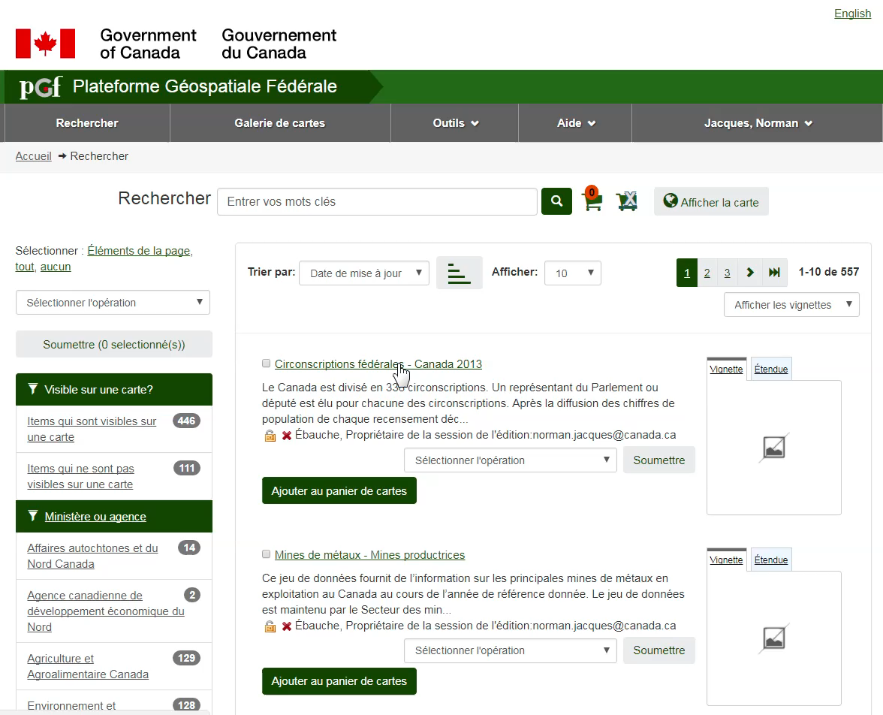
Démo: Chargement de la vignette
Notes:
À partir du catalogue, nous allons charger une vignette dans un enregistrement existant. Sélectionner l’enregistrement et choisir l’opération éditer. Sélectionner l’opération vignette. Fournir l’adresse de l’emplacement de l’image et cliquer ajouter.
Il n'est pas nécessaire de fournir l'information pour le format Grande vignette.
Aussi, si la même image peut être utilisée en français et en anglais, ne fournir que l'information pour la petite vignette pour l'une des langues. Cliquer sur Retour à l'édition et Sauvegarder l'enregistrement. La vignette apparaît à droite dans la fiche de l'enregistrement. Elle apparaîtra aussi dans la page de recherche sous l'onglet vignette.

Slide 5
Deuxième méthode: Insérer le lien d’une image
Le lien de l’image est insérée dans les métadonnées. L’image demeure sur le serveur de l’éditeur et doit être visible du public.
Recommandé…
Pour les contributeurs qui font le chargement de leurs métadonnées à partir d’un fichier xml.
Attention…
Si l’image est déplacée ou détruite, l’enregistrement sera toujours accessible mais la vignette ne s’affichera pas
Notes:
La deuxième méthode consiste à inscrire, dans la métadonnée, un lien à un fichier image.
Avec cette deuxième méthode, l’image réside sur le serveur du contributeur, généralement dans un répertoire FTP accessible en lecture du public. Cette méthode est particulièrement intéressante lorsqu'on effectue un chargement de métadonnées à partir d'un fichier XML ou d'un API. Ce lien étant inscrit dans le fichier xml, on évitera l'édition interactive des enregistrements une fois chargés.
Mais attention! Si l'image est déplacée, ou détruite du répertoire, l'enregistrement sera toujours accessible dans le catalogue, mais la vignette ne sera plus affichée.

Slide 6
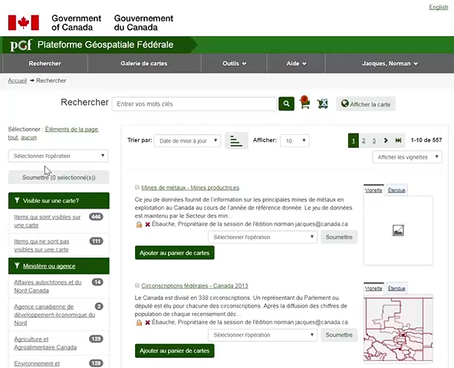
Démo: Insertion d’un lien dans la métadonnée
Notes:
À partir du catalogue, nous allons ajouter le lien d’une vignette à un enregistrement existant.
Entrer en édition dans l'enregistrement. Sélectionner la vue ISO Complet. Sélectionner la section Identification. Tout juste avant les Mot Clés, vous y trouverez Aperçus. Cliquer sur le symbole encadré + Insérer l'URL qui pointe vers l'image. Le fichier doit être accessible publiquement et le protocole de communication doit être HTTP. On peut rencontrer des problèmes si le protocole est FTP, dépendant de la configuration du serveur. Sauvegarder l'enregistrement. La vignette apparaîtra à droite dans la fiche d’enregistrement.

Slide 7
Vous voulez en savoir davantage …
Contacter l’Équipe du service à la clientèle
NRCan.fgp-pgf.RNCan@canada.ca
Notes:
Vous voulez en savoir davantage sur ce sujet, contacter l’équipe du service à la clientèle de la PGF

